Slide 1

표준 입출력과 파일 입출력

Slide 2
목차
표준 입출력
스트림 기반의 입출력
printf 함수 다시 보기
scanf 함수 다시 보기
형식이 없는 표준 스트림 입출력 함수
파일 입출력
파일 입출력의 개요
텍스트 파일 입출력
2진 파일 입출력

Slide 3

스트림 기반의 입출력
스트림 : 연속된 데이터 바이트의 흐름
프로그램의 입력은 입력 스트림을 통해서 프로그램의 외부에서 프로그램의 내부로 연속적으로 전달된다.
프로그램의 출력은 출력 스트림을 통해서 프로그램 내부에서 프로그램의 외부로 전달된다.
프로그램의 입출력(I/O)
프로그램이 스트림을 통해 프로그램의 외부와 상호작용을 하는 것

Slide 4
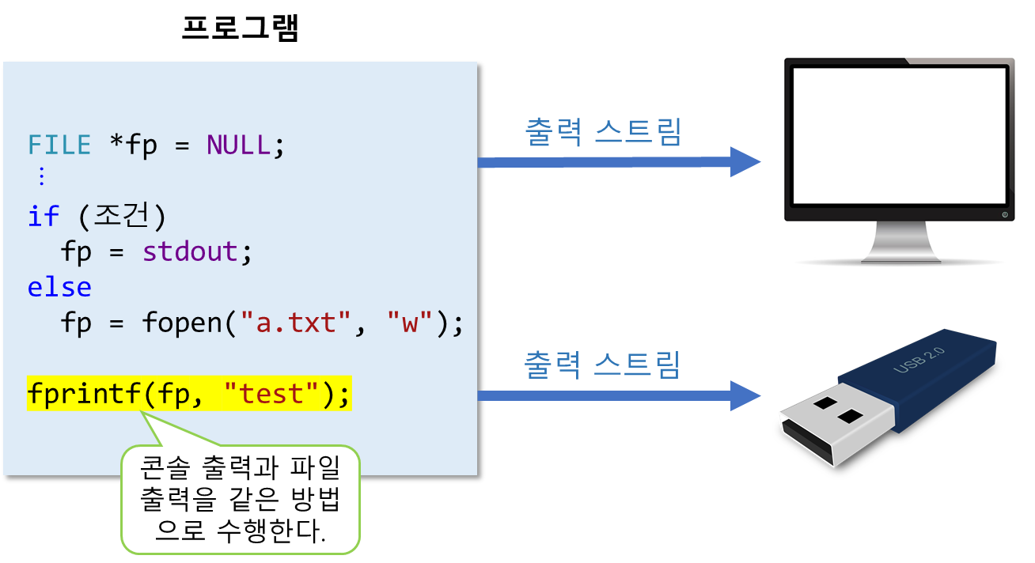
장치 독립성
스트림 기반의 입출력에서는 입출력 장치의 종류에 관계없이 같은 방법으로 입출력을 수행할 수 있다.
콘솔 출력과 파일 출력은 기본적으로 같은 방식으로 이루어지며, 출력의 대상만 바뀐다.

Slide 5

버퍼를 경유한 입출력
입출력 장치는 CPU에 비해 처리 속도가 훨씬 느리다.
처리 속도 차이 때문에 CPU가 입력 장치에 데이터가 입력되는 것을 직접 기다리고 있는 것은 매우 비효율적이다.
입력 스트림의 내부에 버퍼를 두고, 키보드로부터 입력된 내용을 임시로 버퍼에 저장했다가 특정 시점에 프로그램으로 한번에 전달한다.
버퍼를 이용하기 때문에 입출력 장치와 CPU의 처리 속도 차에도 불구하고 입출력을 효율적으로 처리할 수 있다.
일종의
문자 배열

Slide 6

표준 입출력 스트림
표준 C 입출력 라이브러리는 기본적인 스트림을 프로그램 시작 시 생성하고, 프로그램 종료 시 해제한다.
stdin : 표준 입력 스트림
stdout : 표준 출력 스트림
stderr : 표준 에러 스트림

Slide 7
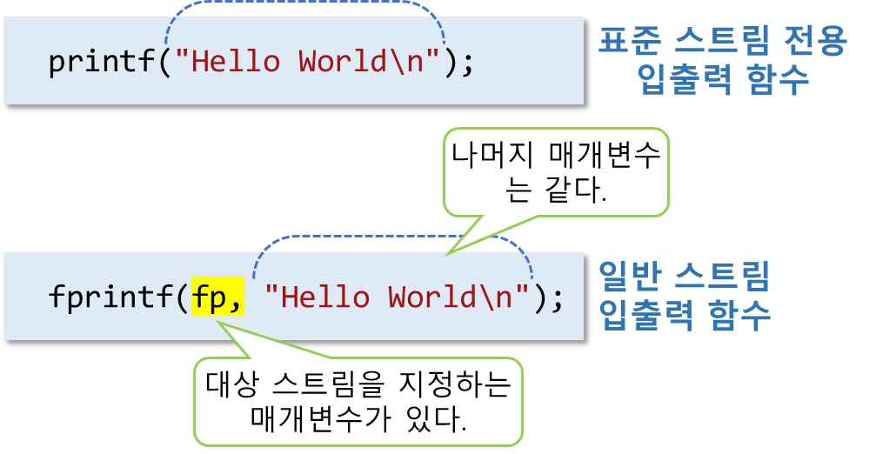
표준 C 라이브러리의 입출력 함수 (1/3)
사용하는 스트림에 따른 분류
일반 스트림에 대한 입출력 함수
f-로 시작하는 함수
스트림을 지정하지 않고 호출한다.
표준 스트림 전용 입출력 함수
스트림을 지정하는 매개변수가 있다.
함수 이름이 거의 비슷하고 사용 방법도 유사하다.

Slide 8
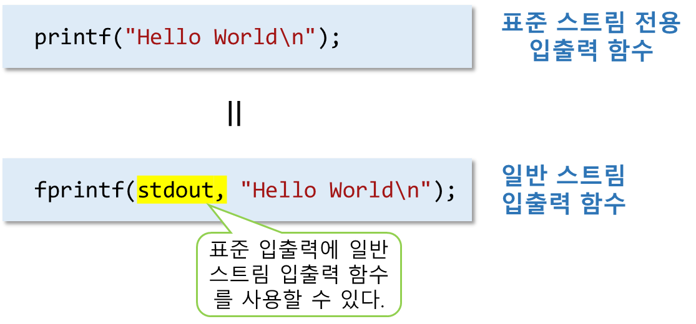
표준 C 라이브러리의 입출력 함수 (2/3)
표준 스트림으로 입출력을 할 때도, 표준 스트림 전용 함수 대신 일반 스트림에 대한 입출력 함수를 사용할 수 있다.

Slide 9
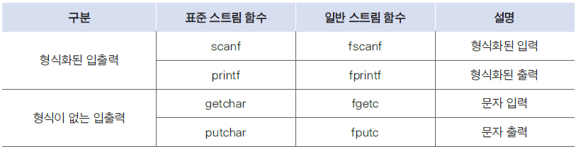

표준 C 라이브러리의 입출력 함수 (3/3)
형식(format)의 유무에 따른 분류
형식화된(formatted) 입출력
입출력을 수행할 데이터의 형식(정수, 실수, 문자, 문자열)을 지정한다.
형식이 없는(unfomatted) 입출력
입력과 출력을 텍스트로 처리한다.

Slide 10

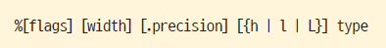
printf 함수 다시 보기
표준 출력인 stdout으로의 형식화된 출력 처리
가변 매개변수를 가진 함수
형식 문자열과 출력할 값을 인자로 지정
형식 문자열의 구조
type 필드를 제외한 나머지 필드는 생략할 수 있다.

Slide 11
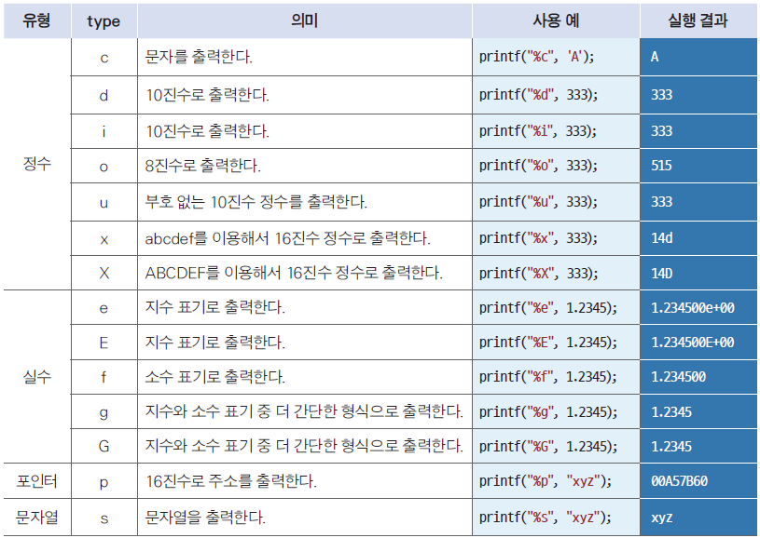
printf 함수 - type 필드 (1/2)
출력할 값의 형식을 지정

Slide 12
printf 함수 - type 필드 (2/2)
정수 출력 시 type 필드 앞에는 h, l, L을 추가로 지정할 수 있다.
h은 short형 출력, l은 long형 출력, L은 long long형 출력을 의미한다.

Slide 13
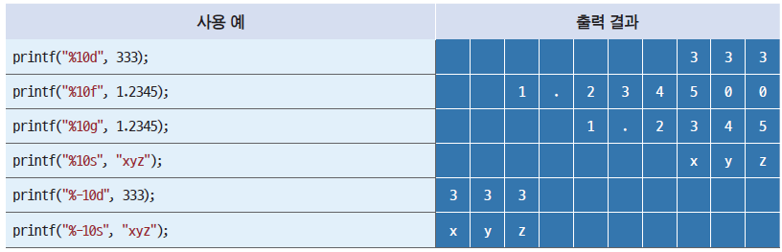
printf 함수 - width 필드
출력할 값의 폭을 지정

Slide 14
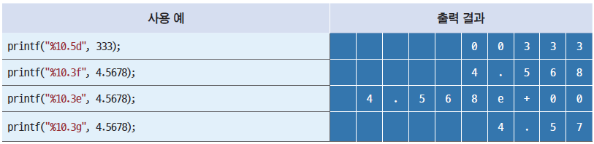
printf 함수 - precision 필드
출력할 값의 정밀도를 지정
정수 출력 : 출력할 정수의 자릿수
실수 출력 : 소수점 이하 자릿수의 개수
정밀도를 따로 지정하지 않으면 소수점 이하 6자리를 출력

Slide 15
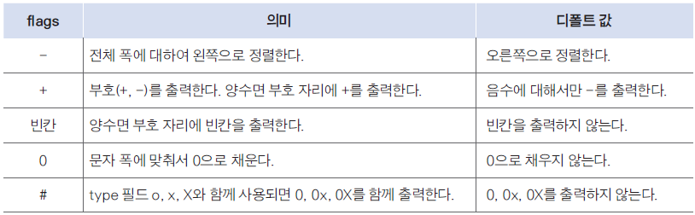
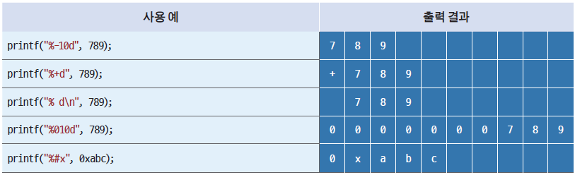
printf 함수 - flags 필드

Slide 16
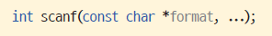
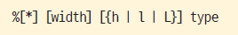
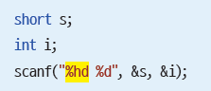
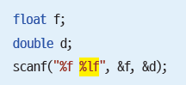
scanf 함수 다시 보기
표준 입력인 stdin으로부터의 형식화된 입력 처리
scanf 함수의 형식 문자열
type 필드 : 입력받을 값의 형식
문자 입력 : %c
정수 입력 : %d, %i, %u, %o, %x, %X
short형 입력 시 %hd처럼 h를 함께 써준다.
실수 입력 : %e, %E, %f, %g, %G → float형 입력
double형 입력 시 %lf처럼 l을 함께 써준다.

Slide 17
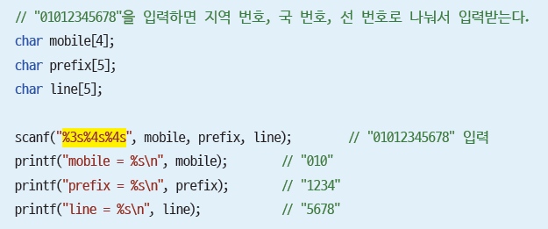
scanf 함수 - width 필드
입력받을 값의 폭을 지정
width 필드를 지정하면 공백 문자로 구분하지 않고도 여러 값을 입력받을 수 있다.

Slide 18
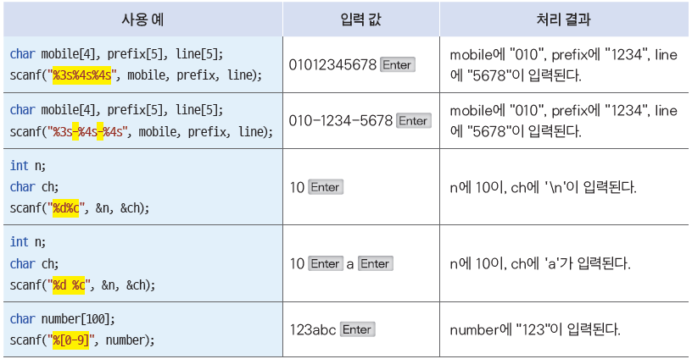
scanf 함수 - 형식 문자열

Slide 19
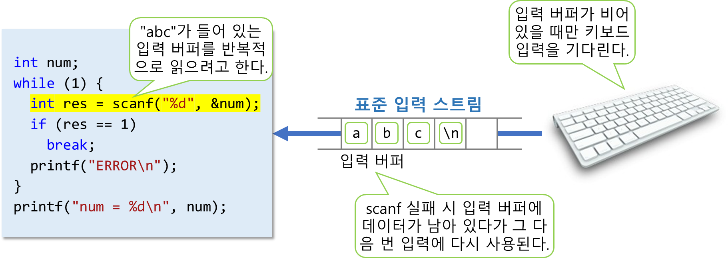
scanf 함수의 리턴 값을 이용한 에러 처리
scanf 함수는 입력을 처리한 후 읽은 항목의 개수를 리턴한다.
scanf 함수는 입력 버퍼의 데이터를 변환할 수 없으면 입력 버퍼를 그대로 둔 채로 리턴한다.

Slide 20
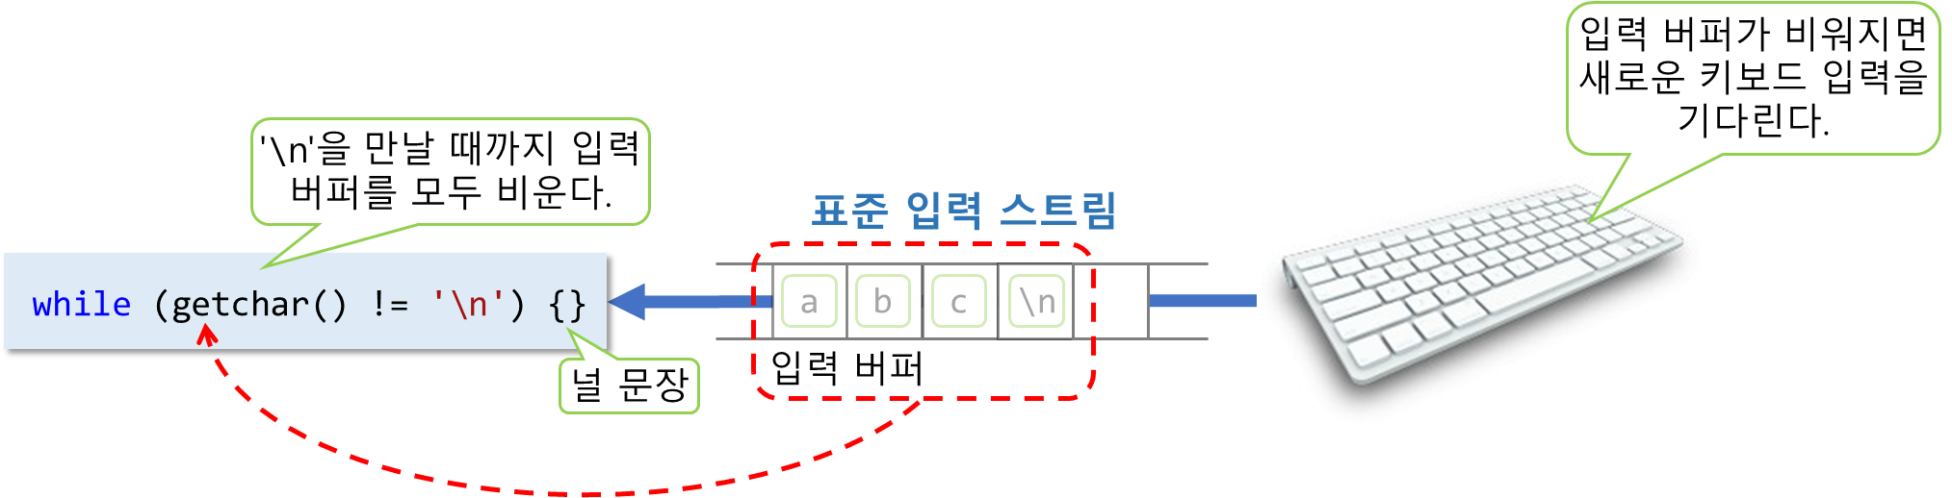
입력 버퍼 비우기
입력 중에 에러가 발생하면 입력 버퍼를 강제로 비워서 새로 입력을 받아들일 수 있게 만들어준다.
while (1) {
int res = scanf("%d", &num);
if (res == 1)
break;
printf("잘못 입력했습니다. 정수를 입력하세요.\n");
while (getchar() != '\n') {}
}

Slide 21
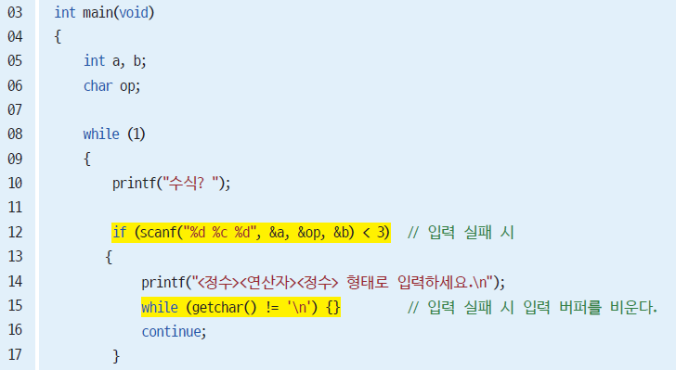
예제 12-1 : 계산기 프로그램의 입력에 대한 에러 처리 (1/3)

Slide 22
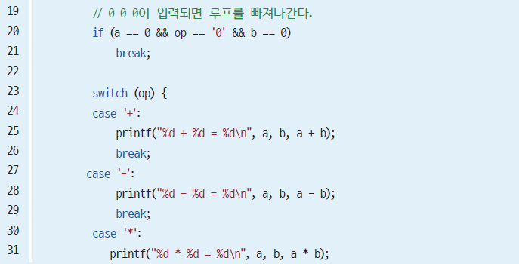
예제 12-1 : 계산기 프로그램의 입력에 대한 에러 처리 (2/3)

Slide 23
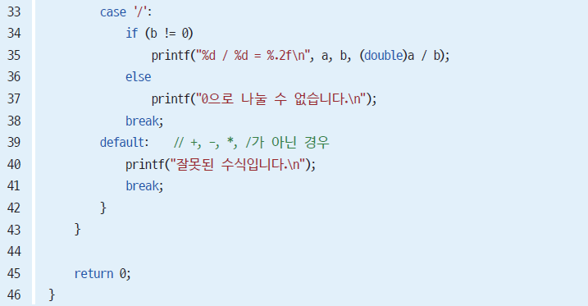
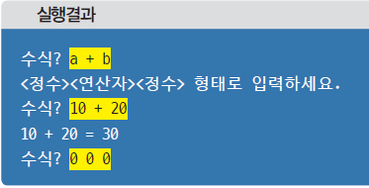
예제 12-1 : 계산기 프로그램의 입력에 대한 에러 처리 (3/3)

Slide 24
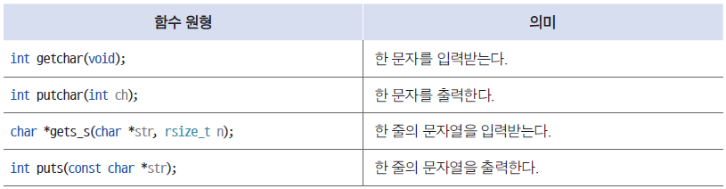
형식이 없는 표준 스트림 입출력 함수
문자나 문자열을 입력받거나 출력한다.

Slide 25
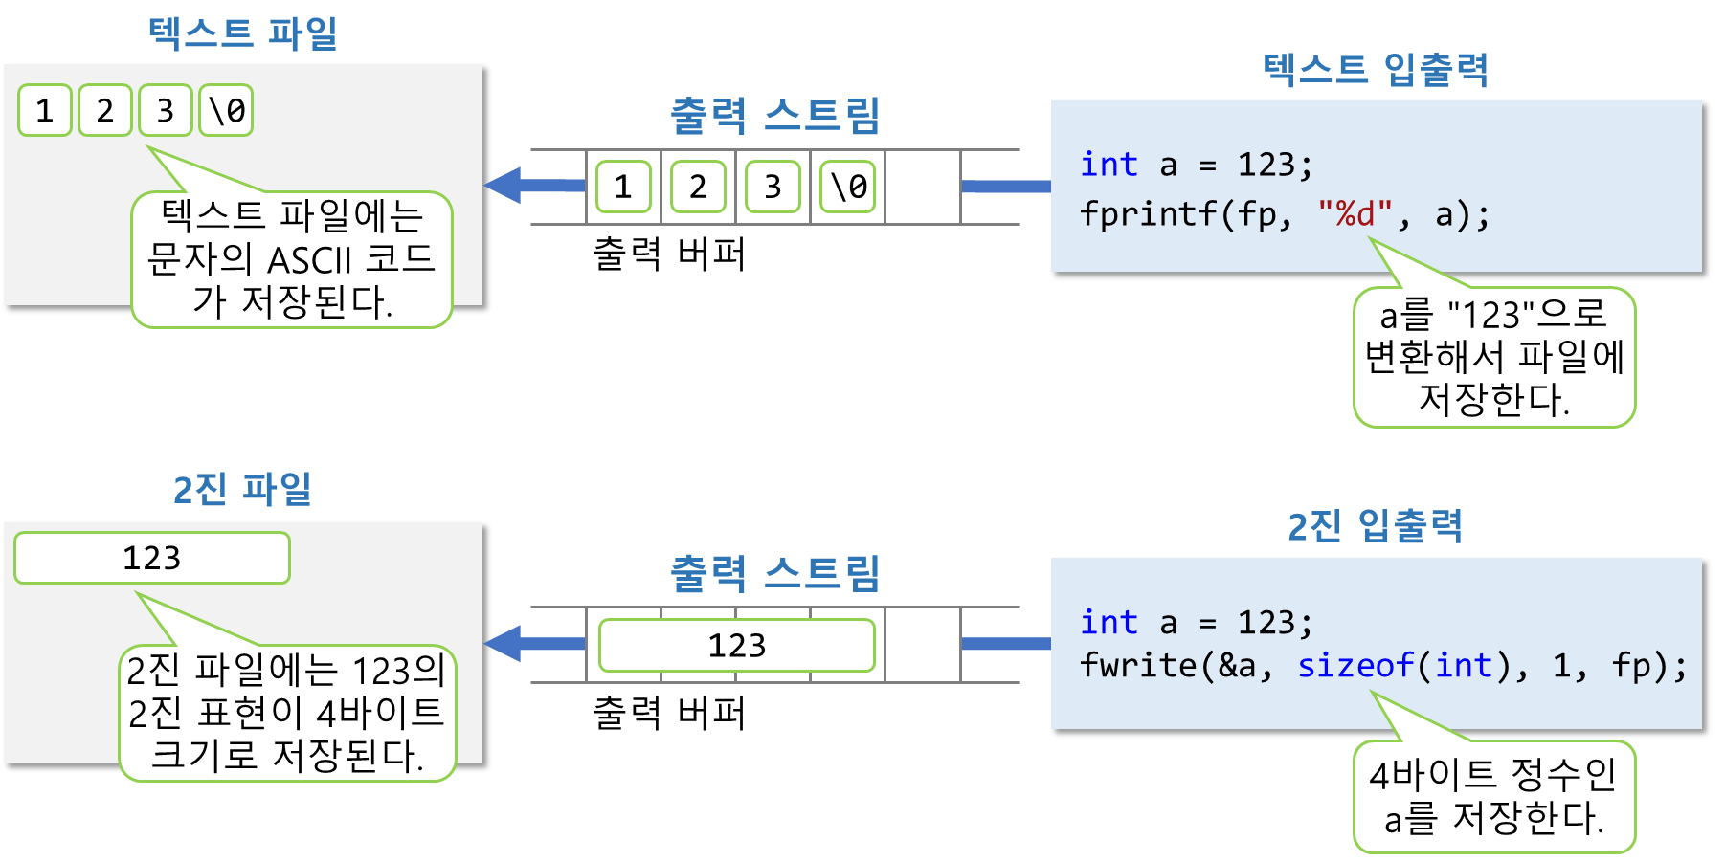
파일 입출력
텍스트 파일과 2진 파일

Slide 26
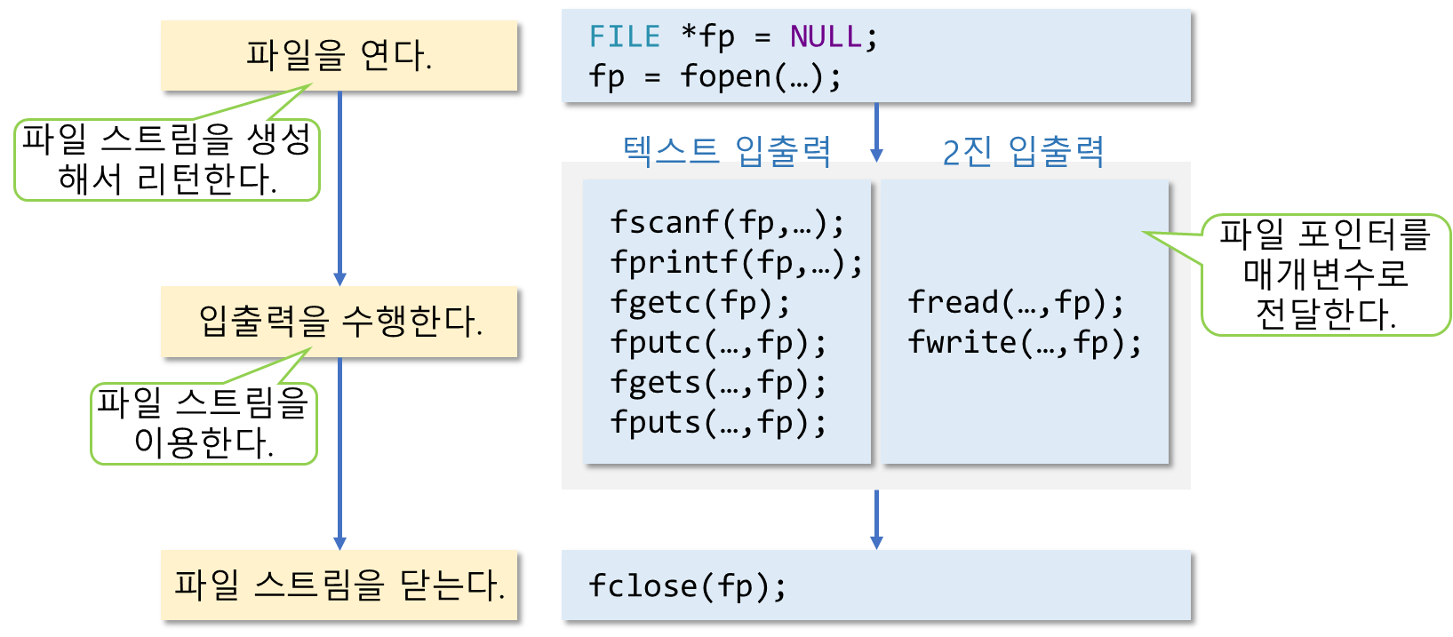
일반적인 파일 입출력 과정
파일 포인터 : 파일에 접근하는 데 사용되는 FILE 구조체 포인터

Slide 27
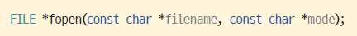
파일 열기 : fopen 함수 (1/3)
파일 입출력을 수행하려면 우선 파일을 열어야 한다.
파일에 대한 파일 스트림을 생성하고 생성된 파일 스트림에 대한 파일 포인터를 리턴
파일을 열 수 없으면 NULL을 리턴
매개변수로 파일명과 파일 열기 모드 전달

Slide 28
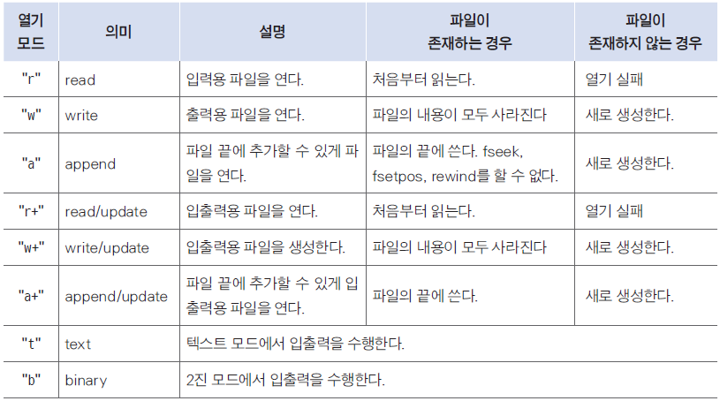
파일 열기 : fopen 함수 (2/3)
파일 열기 모드

Slide 29
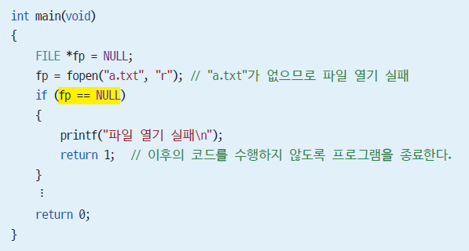
파일 열기 : fopen 함수 (3/3)
파일을 열 수 없는 경우에 대한 적절한 에러 처리가 필요하다.

Slide 30
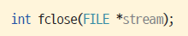
파일 닫기 : fclose 함수
파일 입출력이 끝나면 반드시 파일 스트림을 닫아야 한다.
파일 닫기가 성공하면 0을 리턴하고, 실패하면 EOF(-1)을 리턴한다.
fclose 함수의 매개변수로 전달된 파일 포인터가 유효한 값이 아니면 실행 에러가 발생한다.
fp = fopen("a.txt", "r");
if (fin == NULL)
printf("파일 열기 실패\n");
else
printf("파일 열기 성공\n");
fclose(fin);
fp = fopen("a.txt", "r");
if (fin == NULL) {
printf("파일 열기 실패\n");
return 1;
}
printf("파일 열기 성공\n");
fclose(fin);
이후 코드를 수행하지 않는다.
잘못된 파일 포인터로 fclose를 호출하면 실행 에러 발생
파일 열기가 성공인 경우에만
fclose 호출

Slide 31
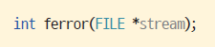
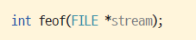
스트림 상태 확인
ferror 함수
ferror 함수 호출 전에 수행한 파일 입출력 함수에서 에러가 발생했는지 확인한다.
스트림에 에러가 발생했으면 0이 아닌 값을 리턴하고, 에러가 발생하지 않았으면 0을 리턴한다.
feof 함수
파일 포인터로 파일의 끝인지 검사한다.
읽은 위치가 파일의 끝이면 0이 아닌 값을 리턴하고, 그렇지 않으면 0을 리턴한다.

Slide 32
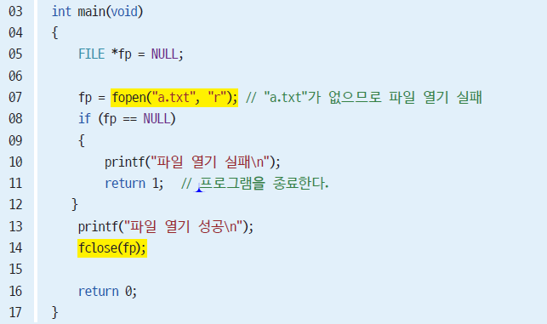

예제 12-2 : 파일 열기와 닫기
파일 열기 실패 시 프로그램을 종료한다.
"a.txt"가 없으므로 파일 열기 실패

Slide 33
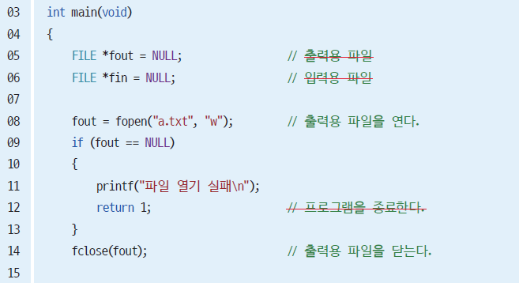
예제 12-3 : 파일 열기와 닫기 (1/2)
출력용 파일 포인터
입력용 파일 포인터

Slide 34
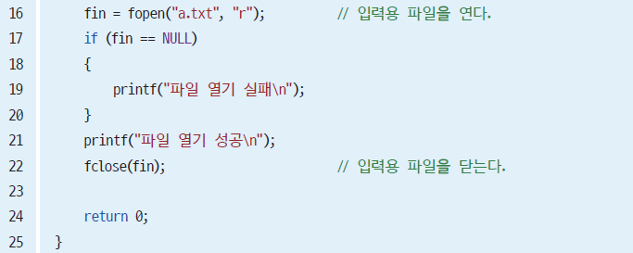
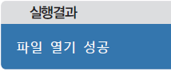
예제 12-3 : 파일 열기와 닫기 (2/2)
출력용 파일을 생성한 다음에 다시 입력용으로 열기 때문에 파일 열기 성공

Slide 35
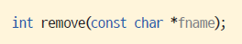
기타 파일 관련 함수
remove 함수
fname에 지정된 파일을 삭제한다.
파일 삭제가 성공이면 0을 리턴하고 실패인 경우에는 0이 아닌 값을 리턴한다.
파일이 열려 있으면 파일을 삭제할 수 없다.
rename 함수
old_filename이 지정하는 파일의 이름을 new_filename으로 변경한다.
파일 이름을 변경하면 0을 리턴하고 에러 시 0이 아닌 값을 리턴한다.

Slide 36
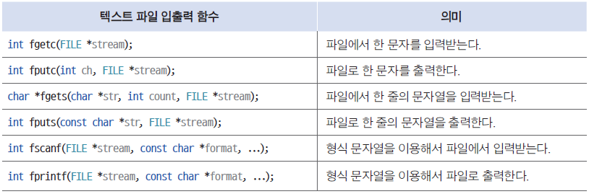
텍스트 파일 입출력 함수

Slide 37
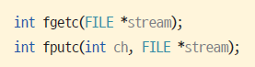
fgetc, fputc 함수
fgetc 함수 : 파일에서 문자 하나를 읽어온다.
fputc 함수 : 파일로 문자 하나를 저장한다.

Slide 38
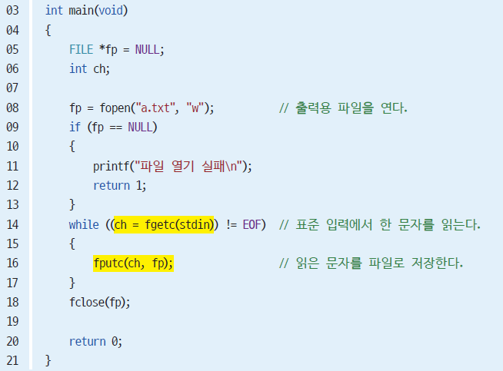
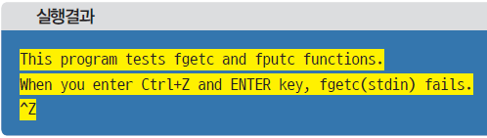
예제 12-4 : 콘솔 입력을 파일로 저장하기
Ctrl+Z와 엔터키가 입력될 때까지 콘솔에 입력된 문자를 파일로 저장한다.

Slide 39
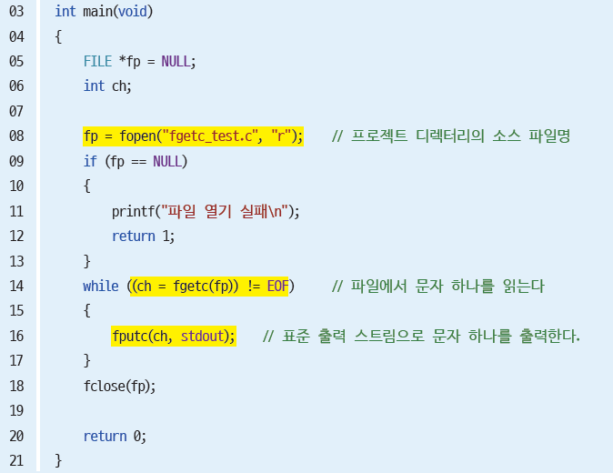
예제 12-5 : 파일의 내용을 콘솔로 출력하기
fgetc_test.c 파일이 없으면 프로그램 종료
실행 결과
fgetc_test.c 파일을 읽어서 콘솔에 출력한다.

Slide 40
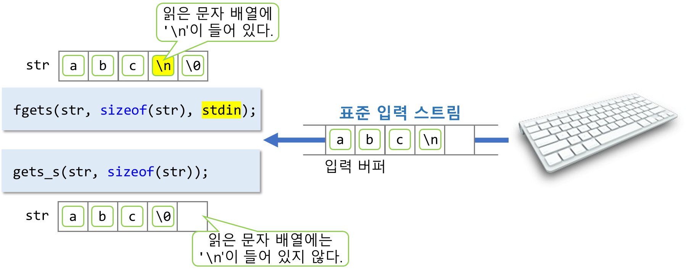
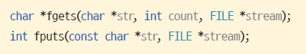
fgets 함수
파일에서 한 줄의 문자열을 읽어 온다.
지정된 파일로부터 최대 count - 1개의 문자를 읽어서 str에 저장한다.
에러가 발생하거나 EOF를 만나면 NULL을 리턴한다.
fgets 함수가 읽어 온 문자열의 끝에는 줄바꿈 문자가 함께 들어 있다.

Slide 41
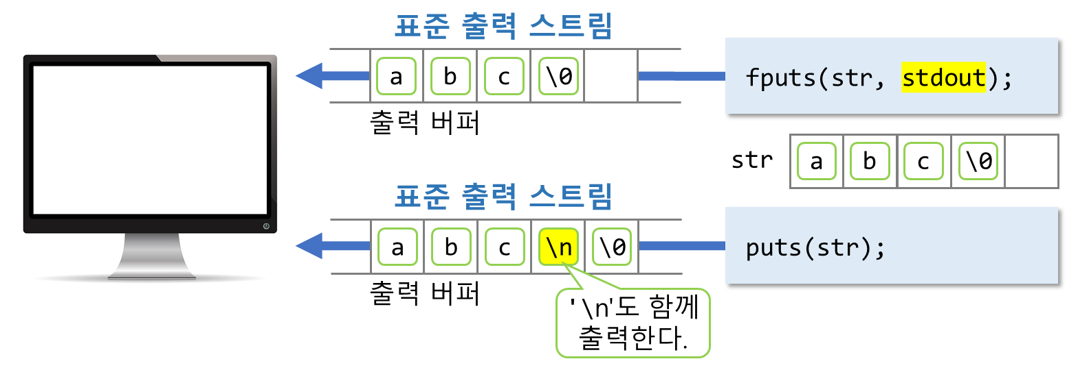
fputs 함수
파일에 한 줄의 문자열을 출력한다.
gets_s와 puts, fgets와 fputs를 각각 한 쌍으로 사용하는 것이 좋다.

Slide 42
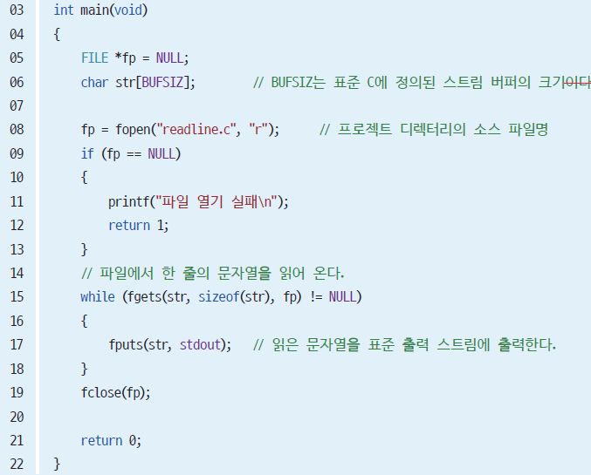
예제 12-6 : 파일의 내용을 콘솔로 출력하기 (1/2)

Slide 43
예제 12-6 : 파일의 내용을 콘솔로 출력하기 (2/2)
한 번에 많은 양의 데이터를 입출력해서 입출력 횟수를 줄이는 것이 더 효율적이다.
실행 결과
readline.c 파일을 읽어서 콘솔에 출력한다.

Slide 44

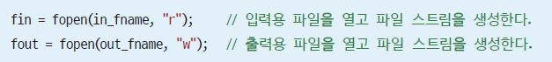
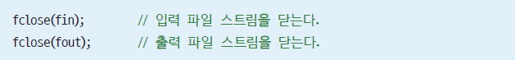
여러 개의 파일 스트림 다루기 (1/3)
여러 개의 스트림을 사용하려면 스트림 각각에 대한 FILE 포인터가 필요하다.
각각의 fopen 함수가 성공인지 확인하는 코드가 필요하며 입출력이 끝난 다음에는 각각의 파일 스트림을 닫아야 한다.

Slide 45
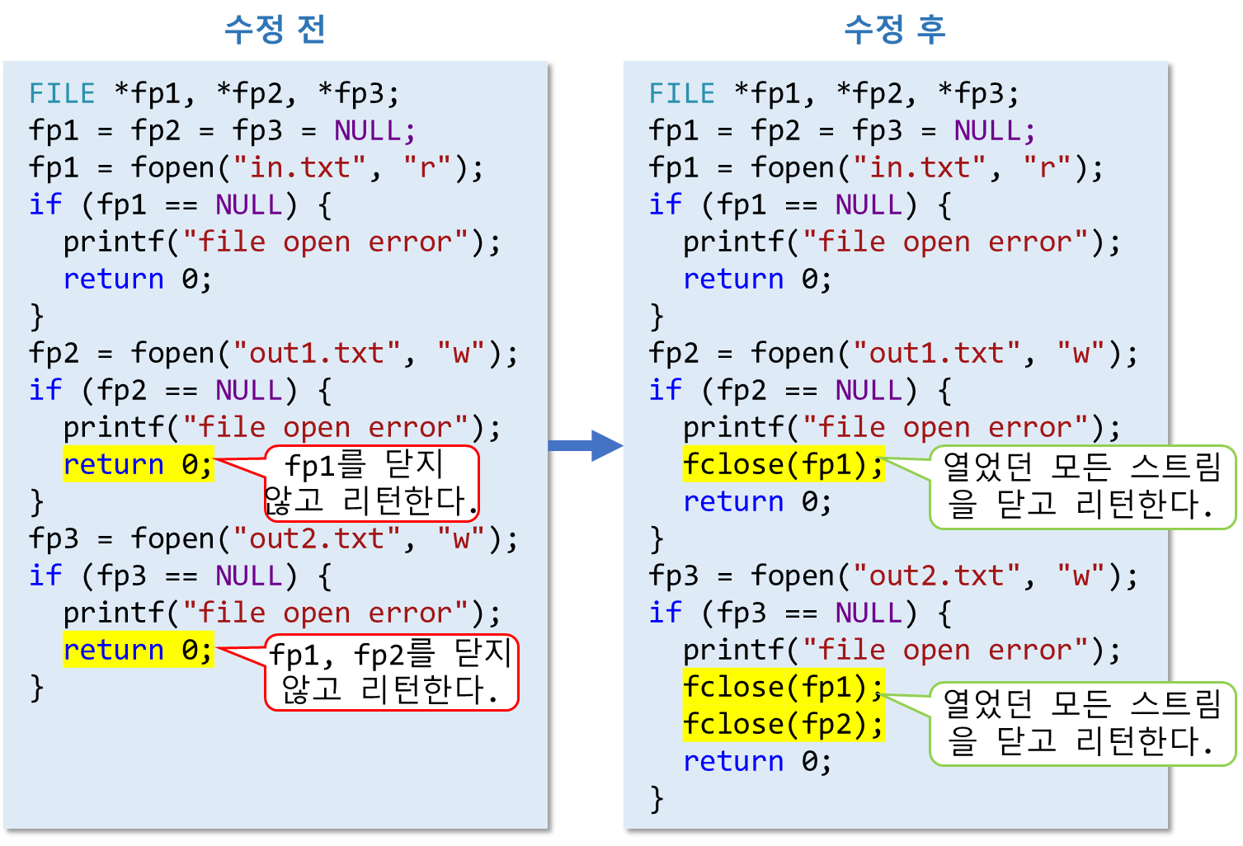
여러 개의 파일 스트림 다루기 (2/3)
에러 발생 시 열었던 스트림을 모두 닫고 프로그램이 종료해야 한다.

Slide 46
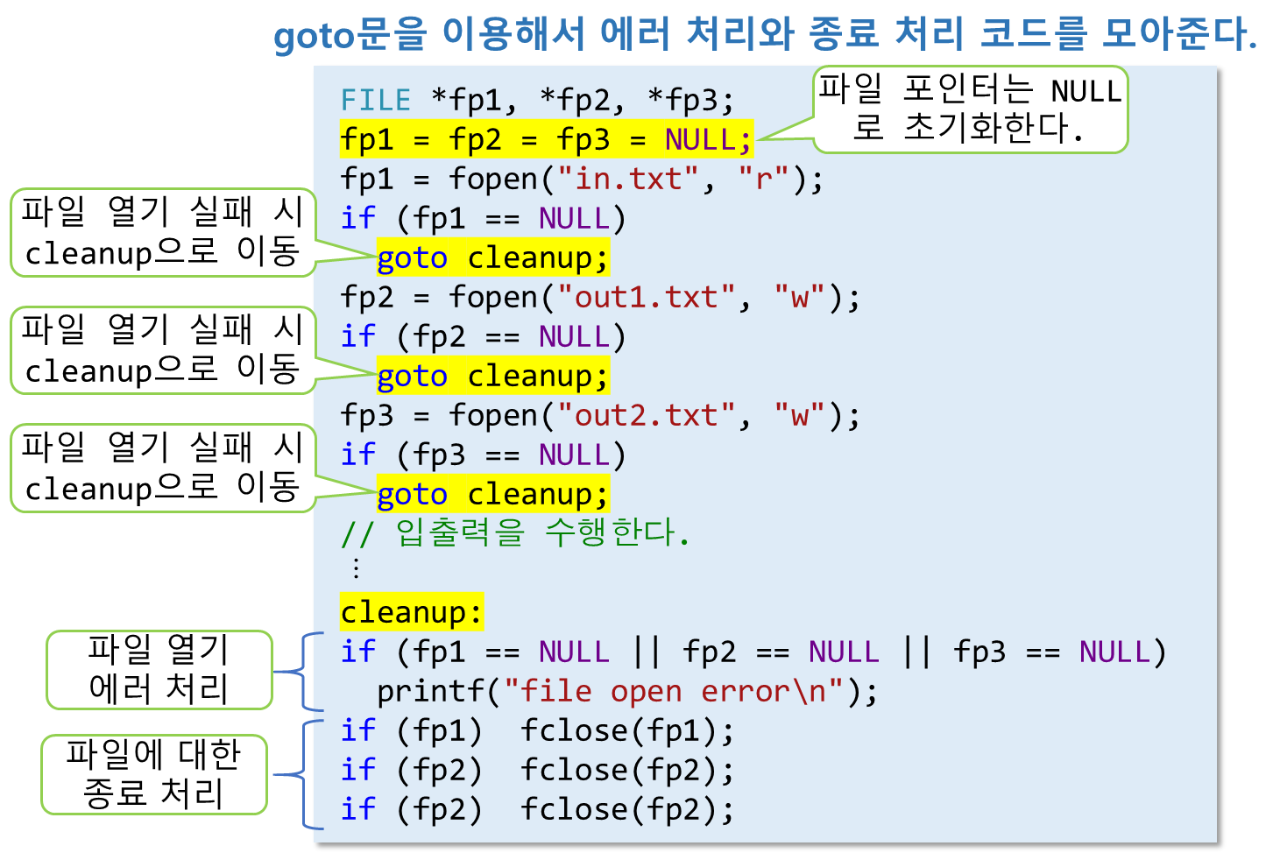
여러 개의 파일 스트림 다루기 (3/3)
goto를 이용해서 에러 처리와 종료 처리 코드를 한 곳에 모아 줄 수 있다.

Slide 47

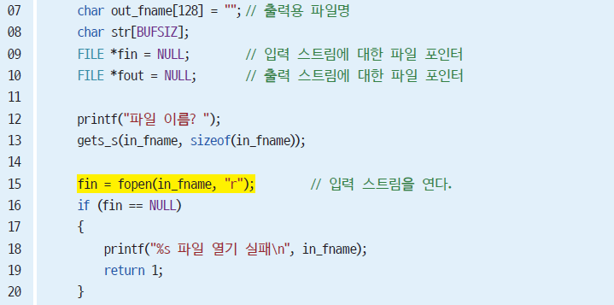
예제 12-7 : 텍스트 파일의 백업 파일 생성 (1/2)

Slide 48


예제 12-7 : 텍스트 파일의 백업 파일 생성 (2/2)
backup.c.bak 생성

Slide 49

fscanf, fprintf 함수
fscanf 함수 : 형식 문자열을 이용해서 파일에서 입력받는다.
fprintf 함수 : 형식 문자열을 이용해서 파일로 출력한다.
첫 번째 매개변수가 파일 포인터이고, 나머지 매개변수는 scanf, printf 함수와 동일하다.

Slide 50
입출력 함수에 파일 포인터 전달하기
표준 스트림과 파일 스트림에 공통적으로 입출력을 수행하는 코드를 작성할 수 있다.
fp로 stdout이
전달되면 콘솔 출력,
파일 포인터가 전달되면 파일 출력
void print_array(const int arr[], int size, FILE *fp)
{
int i;
for (i = 0; i < size; i++)
fprintf(fp, "%2d ", arr[i]);
fprintf(fp, "\n");
}

Slide 51

예제 12-8 : 콘솔 출력과 파일 출력을 공통의 코드로 처리하는 경우 (1/3)

Slide 52

예제 12-8 : 콘솔 출력과 파일 출력을 공통의 코드로 처리하는 경우 (2/3)

Slide 53



예제 12-8 : 콘솔 출력과 파일 출력을 공통의 코드로 처리하는 경우 (3/3)

Slide 54

2진 파일 입출력
저장한 항목의 개수
저장할 데이터버퍼의 주소
데이터 항목 하나의 크기
데이터 항목 의 개수
읽은 항목의 개수
데이터를 저장할 버퍼의 주소
데이터 항목 하나의 크기
데이터 항목 의 개수

Slide 55

예제 12-9 : int 배열을 2진 파일로 저장하고 읽어 오기 (1/4)

Slide 56

예제 12-9 : int 배열을 2진 파일로 저장하고 읽어 오기 (2/4)
fclose를 호출해야 출력 버퍼가 파일로 저장된다.

Slide 57

예제 12-9 : int 배열을 2진 파일로 저장하고 읽어 오기 (3/4)

Slide 58


예제 12-9 : int 배열을 2진 파일로 저장하고 읽어 오기 (4/4)

Slide 59

예제 12-10 : 2진 파일의 복사 (1/2)

Slide 60


예제 12-10 : 2진 파일의 복사 (2/2)
읽은 항목 수 만큼 저장한다.
파일 에러 처리 코드를 한 곳에 모아둔다.
파일 종료 처리 코드를 한 곳에 모아둔다.
cat.jpg를 복사해서 backup.jpg를 생성한다.

Slide 61

fwrite 함수 호출 시 주의 사항
fread로 읽은 데이터를 출력 파일에 fwrite로 저장할 때는 fread로 읽은 항목의 개수만큼 저장해야 한다.

Slide 62

파일의 임의 접근 (1/3)
파일 위치 지시자
입력과 출력이 수행되는 위치를 가리킨다.
출력용 파일을 열면 파일 위치 지시자가 파일의 시작 위치를 가리킨다.
입력용 파일을 열면 추가 모드("a" 또는 "a+")일 때는 파일의 끝 위치를 가리키고, 다른 모드일 때는 파일의 시작 위치를 가리킨다.

Slide 63

파일의 임의 접근 (2/3)
fseek 함수
파일에서 입출력을 수행할 위치를 조정한다.
offset : 기준 위치로부터 몇 바이트 떨어진 위치인지
origin : 기준 위치
SEEK_SET(시작 위치), SEEK_CUR(현재 위치), SEEK_END(끝 위치)
파일의 시작 위치로 이동한다.

Slide 64

파일의 임의 접근 (3/3)
ftell 함수
파일 시작부터 파일 위치 지시자가 몇 바이트 떨어져 있는지를 리턴한다.

